Slide 1
FORUM 1 PDZAA - MRC DE PAPINEAU
Val-des-Bois, le 28 novembre 2024

Slide 2
Mots de bienvenue
Ministre de l’Agriculture : André Lamontagne (vidéo)
Préfet de la MRC Papineau : Benoît Lauzon
Maire de Val-des-Bois : Roland Montpetit
Président de la féd. locale de l’UPA – Claude Lefebvre
Président du Comité Agro MRC: François Clermont
Samuel Comtois – co-animateur

Slide 3
Qu’est-ce qu’un PDZA (A) ?
Le Plan de développement de la zone agricole (PDZAA) est un outil de planification mis en place par le ministère de l’Agriculture, des Pêcheries et de l’Alimentation (MAPAQ). Cet outil vise à mettre en valeur et à favoriser le développement du potentiel du territoire agricole. Réalisé de concert par la MRC et les acteurs du milieu, le PDZAA repose sur un état de situation de l’agriculture et propose des pistes d’action en faveur du développement et du dynamisme des activités agricoles.
*Plan de développement de la zone agricole et agroforestière

Slide 4
Échéanciers et budgets
Coût de projet: 150 000$
Financement MAPAQ : 50 000$
Financement MRC : 15 000$ en argent et 75 000$ en nature
Consultations et portrait : février 2024- mai 2025
Rédaction : en continu de septembre 2024 à septembre 2025
Présentation au CA/CM en septembre 2025 pour adoption
Graphisme, mise en page et publication en février 2026
Rapport intérimaire (fév 2025) – rapport final (fév 2026)

Slide 5
Bilan du PDZAA 2017-2023
FORUM 1 PDZAA - MRC DE PAPINEAU

Slide 6
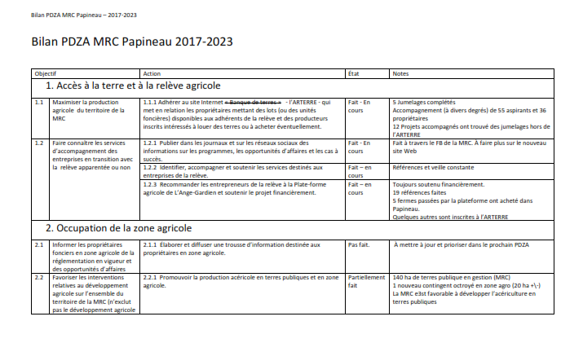

Slide 7
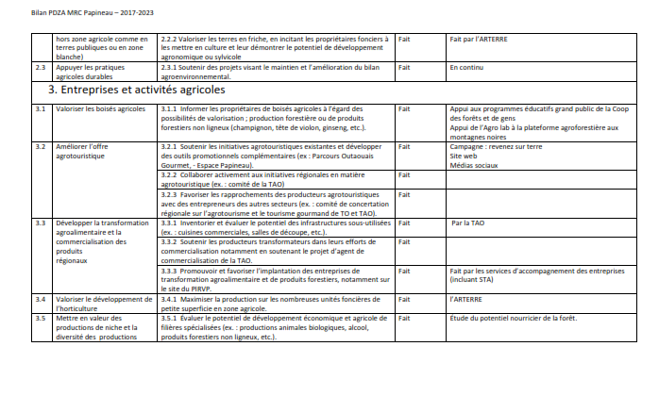

Slide 8
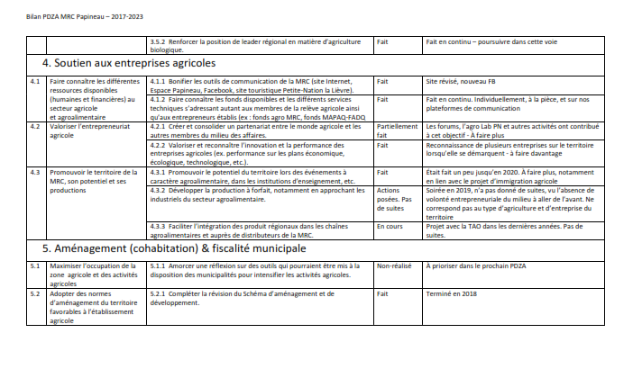

Slide 9
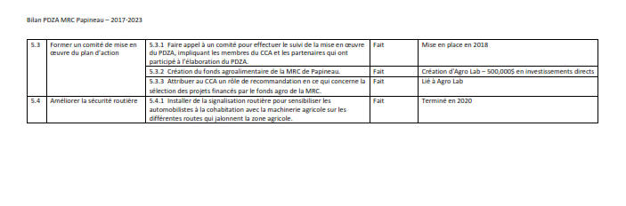

Slide 10
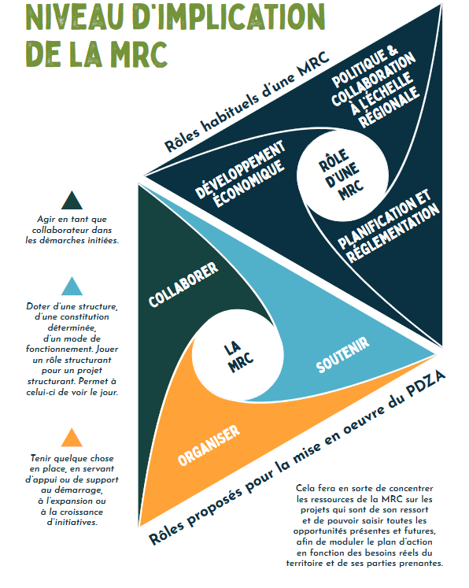
Une démarche de concertation où tous les acteurs ont un rôle à jouer.
L’importance de bien définir les rôles

Slide 11
PORTRAIT DE LA ZONE AGRICOLE (2021)
FORUM 1 PDZAA - MRC DE PAPINEAU

Slide 12
Un territoire agrandi en 2022 : Notre-Dame-de-la-Salette :
9 804 ha
(sur 11,754 ha)

Slide 13
Portrait actuel (en analyse et mise à jour)
Inclus les données de Notre-Dame-de-la-Salette
Superficie de la MRC: 302 315 hectares
Superficie de la Zone agricole 2017 : 65 001
Superficie de la zone agricole 2024 : 74 805

Slide 14
Portrait actuel (en analyse et mise à jour)
Zone agricole permanente : 22 % (2017) 24,74% (2024)
Nombre d’entreprises agricoles : 219 (+10 depuis 2017)
Nombre de productrices et producteurs : 319
Revenu agricole dans la MRC : 28,3 M$
Productions dominantes :
Production bovine
Production laitière : + du tiers des revenus agricoles de la MRC
Production horticole

Slide 15
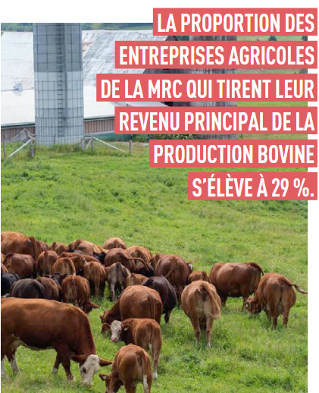
Secteur bovin
29 % des entreprises
4 millions de revenus totaux
13 % des revenus agricoles de la MRC
Recul de 36 % du cheptel depuis 2013
Secteur qui voit une forte consolidation au niveau nord-américain
Enjeux de l’abattage

Slide 16
Secteur laitier
7 % des entreprises du territoire
15 entreprises déclarantes en 2020 ( contre 33 en 2013)
35% des revenus agricoles de la MRC
Les producteurs produisent 20 000 Hectolitres de moins qu’en 2013
En processus pour évaluer l’impact de la laiterie de l’Outaouais sur la durabilité du système laitier de la MRC
Enjeux liés à la protection de la gestion de l’offre et la biosécurité (grippe aviaire)

Slide 17
Production ovine
6 % des entreprises du territoire
2% des revenus agricoles
13 entreprises déclarantes en 2020 (contre 9 entreprises en 2013)
Baisse du cheptel de 1283 à 1128 entre 2013 et 2021
On observe de nouvelles entreprises en démarrage
Projet québécois pour le retour de la laine (ESG ESM, Conseil canadien de la laine et Fibershed Québec)

Slide 18
Production de volaille
14 % des entreprises du territoire
5,3% des revenus agricoles
1,5M$
On observe de nouvelles entreprises en démarrage
Beaucoup de petits cheptels ne sont pas inclus
Enjeux de la gestion de l’offre et de la biosécurité

Slide 19
Production de porc
5,4 % des entreprises du territoire
2,3% des revenus agricoles
645 000 $
Une entreprise qui se démarque au niveau de la reproduction et de la génétique
On observe plusieurs nouvelles entreprises avec des petits cheptels en démarrage

Slide 20
Autres productions animales
(cervidés, bisons, sangliers, lapins, apiculture, etc)
11 % des entreprises
8% des revenus agricoles
2,4 millions $
8 entreprises en tirent un revenu principal
On observe de nouvelles entreprises ou cheptels en démarrage

Slide 21
Secteur équin
25 entreprises déclarent avoir des chevaux
Chiffre sous-estimé de par la nature de ces activités
Peu en tirent un revenu significatif
Leur présence a un impact sur la préservation des terres, les revenus en fourragés et le maintien de l’écosystème de soutien
Synergies avec le tourisme, l’agrotourisme et le patrimoine
Certaines activités de traction animales (foresterie, acériculture et maraichage)

Slide 22
Horticulture (production végétale)
Croissance de 58% depuis 2013 (de 702 à 1120 hectares)
Prédominance de la pomme de terre (812 hectares)
Production horticole – 6,2% des superficies totales
61% des superficies horticoles de l’Outaouais
38% des entreprises

Slide 23
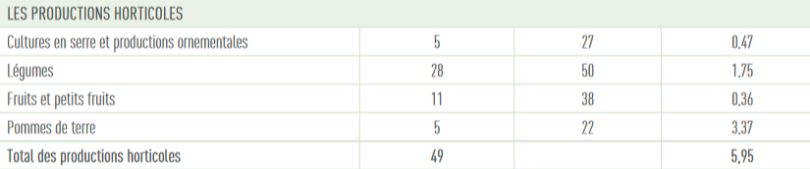
Horticulture (production végétale) - 2

Slide 24
Grandes cultures et fourrages
Pâturages et plantes fourragères : superficie de 12 138 ha
67% des superficies en culture (- 4%)
Les céréales et les protéagineux – 14% des superficies
Concentrées dans le sud de la MRC
33% des entreprises déclarent un revenu de grandes cultures ou de fourrages
22 entreprises en tirent leur revenu principal (contre 7 en 2013)

Slide 25
Agriculture biologique
27 entreprises de la MRC étaient certifiées bio en 2021 (12%)
Augmentation de 270% par rapport à 2013
37% de toutes les fermes certifiées de l’Outaouais

Slide 26
Acériculture
Augmentation de 300% du nombre d’entreprises = de 16 à 50
Augmentation des entailles de 44k à 71k entre 2013 et 2021
22% des fermes déclarent un revenu acéricole
11 entreprises spécialisées
Revenus totaux de 778 000$
41% des superficies acéricoles de l’Outaouais

Slide 27
Transformation des produits de la ferme
20 entreprises (excluant le sirop d’érable et l’alcool)
1 meunerie/boulangerie
9 entreprises de breuvages alcoolisées
1 malterie, 1 atelier de torréfaction
Total : 32 entreprises

Slide 28
Commercialisation, restauration et Agrotourisme
132 entreprises déclarent vendre la totalité ou une partie directement au consommateur
138 via un intermédiaire
109 établissements de restauration
94 commerces de détails
5 commerces en gros
20+ entreprises agrotouristiques

Slide 29
Autres éléments de l’ecosytème
2 piscicultures (Kenauk et Val-des-Bois)
L’écosytème de soutien :
  ISFORT/UQO
  TAO / CREDETAO / Agriconseils / MAPAQ / UPA
  Les coopératives et ESS en Agro
    Coop Novago (Sollio) / Agricola / café des Orties
    Coopérative les aliments Farm house / Alliance alimentaire papineau / Desjardins / Promutuel
    Coop Place du Marché / MDO / CDROL
    Réseau des fermiers de familles

Slide 30
Enjeux et arrimages
  OGAT(s)
  Schéma d’aménagement de la MRC
  La vision et les valeurs de la MRC
  le PDÉ de la MRC de la Papineau
  Le Plan climat de la MRC Papineau – puits de carbone en agro (3 entreprises reconnues)
  Nos actions en environnement et biodiversité (PRMHH, OBV, etc.)
  Le Plan de développement bioalimentaire de l’Outaouais (en cours)
  Enquête M-O et formation (en cours)
  Articles 350^{ième} (Histoire agricole de la Seigneurie et MRC de Papineau)
  Agro Lab
  Révision de la LPTAQ
  Etc.

Slide 31
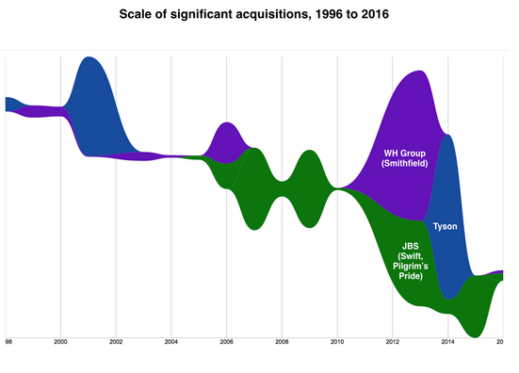
Contexte nord-américain du secteur bovin
Une consolidation supportée par de l’argent public tant aux USA qu’au Brésil
Pression sur les marges de nos producteurs et de nos abattoirs
Explique l’importance du soutien public aux activités d’abattage et de transformation – abattoir du Pontiac

Slide 32

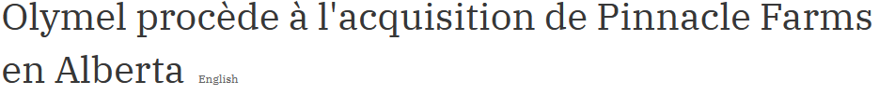

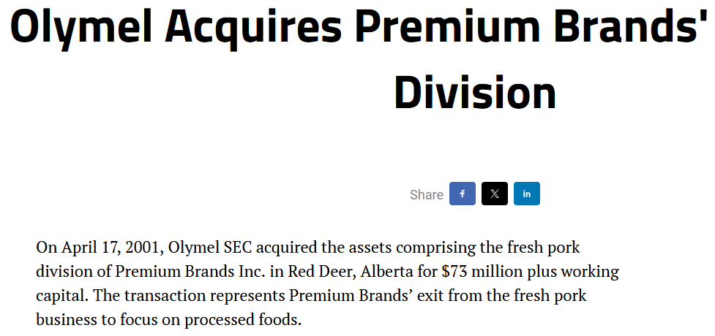
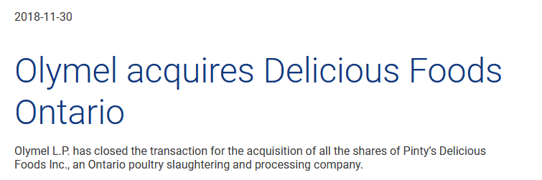


Slide 33
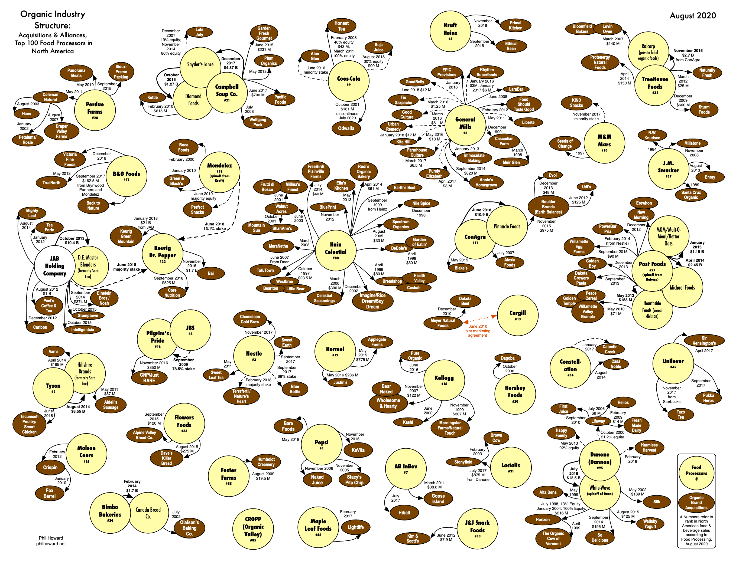
Contexte nord-américain du secteur bio et de la transformation
Consolidation continue par les multinationales et les fonds spéculatifs
Touche les producteurs, les transformateurs, les grossistes et les commerces de détail

Slide 34
Pour plus d’informations
mrcpapineau.com

Slide 35


Notre accompagnateur et
co-animateur lors des consultations
Samuel Comtois
A réalisé le PDZA de MRC Vallée-de la-Gatineau et Pontiac (en cours)

